Slide 1


Arquitetura para Mitigação de DDoS
Cinara Menegazzo, Fernando Cezar Bernardelli, Fernando Henrique Gielow, Nadine Lipa Pari
NR2 - Núcleo de Redes Sem-fio e Redes Avançadas
Departamento de Informática
Universidade Federal do Paraná
{cmenegazzo,fcb06,fhgielow,nelpari}@inf.ufpr.br
Curitiba, 19 de dezembro de 2011

Slide 2
Roteiro
Objetivo
Introdução
Trabalhos Relacionados
Arquitetura de Mitigação de DDoS
Implementação
Experimentação e Simulação
Conclusões
Trabalhos Futuros
Arquitetura para Mitigação de DDoS <number>/15

Slide 3
Introdução
Internet Futuro sistemas complexos e robustos Clouds
Uso massivo de recursos na Internet
Arquitetura TCP/IP favorece atacantes
Distributed Denial of Service (DDoS)
Arquitetura para Mitigação de DDoS <number>/15

Slide 4
Introdução
Linhas de Defesa
  Pró-ativa
  Reativa
  Tolerante a falhas
Arquitetura para Mitigação de DDoS <number>/15

Slide 5
Introdução
Soluções DDoS X Cloud
Maior alocação recursos
EDDoS (economic DDoS)
TDL-4
Arquitetura para Mitigação de DDoS <number>/15

Slide 6
Objetivo
Elaborar uma arquitetura para mitigação de ataques de DDoS executados contra uma aplicação em uma cloud
Arquitetura para Mitigação de DDoS <number>/15

Slide 7
Trabalhos Relacionados
Framework CluB [Hazelhust 2008]
Baseado em COIs (Comunidades de Interesse)[Verkaik et al. 2006]
Guiado ao Ping [Bakshi and Yogesh1 2010]
Defesa baseada em recursos [Walfish et al. 2010]
WebSOS [Stavrou et al. 2005]

Slide 8
Arquitetura para Mitigação de DDoS
Comunicação entre inumeros de componentes pelas APIs de serviços web
Usuários não sabem da localização de seus dados
  Dependem dos níveis de segurança da cloud
Possibilidade de mover fisicamente uma aplicação para outro endereço quando ocorre um DDoS
Arquitetura para Mitigação de DDoS <number>/15

Slide 9
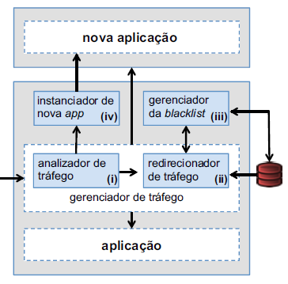
Arquitetura para Mitigação de DDoS
Arquitetura para Mitigação de DDoS <number>/15

Slide 10
Arquitetura para Mitigação de DDoS
Analisador de tráfego (AT)
Observa o comportamento do tráfego de entrada para a aplicação de forma pró-ativa
Arquitetura para Mitigação de DDoS <number>/15

Slide 11
Arquitetura para Mitigação de DDoS
Instanciador de Nova Aplicação (INA)
Cria uma nova instancia da aplicação em outro servidor na cloud com um endereço IP diferente
Arquitetura para Mitigação de DDoS <number>/15

Slide 12
Arquitetura para Mitigação de DDoS
Redirecionador de Tráfego (RT)
Trata todo o tráfego de entrada, respondendo com um redirecionamento para a nova instância da aplicação
Arquitetura para Mitigação de DDoS <number>/15

Slide 13
Arquitetura para Mitigação de DDoS
Gerenciador de Blacklist (GB)
Adicionar e gerenciar a saída de endereços de clientes à blacklist e o tempo de validade
Arquitetura para Mitigação de DDoS <number>/15

Slide 14
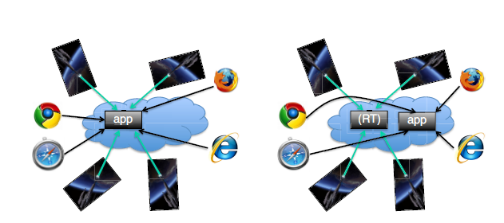

Arquitetura para Mitigação de DDoS
Comportamento do trafego em um cenário sob ataque

Slide 15
Implementação
Heroku, serviço cloud
Ruby on Rails (RoR)
Arquitetura baseada no paradigma Model View Controler (MVC)
Submódulo AT responderá a um controlador
Reinstanciação da aplicação
Pré existência de uma segunda aplicação
Hospedagem em um repositório do GitHub
Submódulo RT feita em cima o arquivo routers.rb
Blacklist gerenciado pela base de dados em cloud (Redis)
Uso de addons

Slide 16
Cenário
Ferramentas -> comandos: curl e ab, aplicação LOIC
  Curl: cria um script que atua como um cliente legitimo
  Ab: tempos de resposta e taxa de perda de pacotes
  LOIC: simulação do ataque DDoS
Arquitetura para Mitigação de DDoS <number>/15

Slide 17
Simulação
Arquitetura para Mitigação de DDoS <number>/15

Slide 18
Avaliação
Arquitetura para Mitigação de DDoS <number>/15

Slide 19
Conclusão
Arquitetura para Mitigação de DDoS <number>/15

Slide 20
Trabalhos Futuros
Arquitetura para Mitigação de DDoS <number>/15

Slide 21
Referências
Bakshi, A. and Yogesh1, B. (2010). Securing cloud from ddos attacks using intrusion detection system in virtual machine. In Communication Software and Networks, 2010. ICCSN ’10. Second International Conference on, pages 260 – 264.
Bellaiche, M. and Gregoire, J.-C. (2008). Measuring defense systems against flooding attacks. In Wireless Communications and Mobile Computing Conference, 2008. IWCMC ’08. International, pages 600 –605.
Chang, R. (2002). Defending against flooding-based distributed denial-of-service attacks: a tutorial. Communications Magazine, IEEE, 40(10):42 – 51.
Dhage, S. N., Meshram, B. B., Rawat, R., Padawe, S., Paingaokar, M., and Misra, A. (2011). Intrusion detection system in cloud computing environment. In Proceedings of the International Conference &#38; Workshop on Emerging Trends in Technology, ICWET ’11, pages 235–239, New York, NY, USA. ACM.
Dietrich, S., Goddard, N., and Long, N. (2000). Analyzing distributed denial of service tools: The shaft case. In In Proceedings of USENIX LISA’2000, pages 329–339.
Dwork, C. and Naor, M. (1993). Pricing via processing or combatting junk mail. In Proceedings of the 12th Annual International Cryptology Conference on Advances in Cryptology, CRYPTO ’92, pages 139–147, London, UK. Springer-Verlag.
Exame, I. (2011). http://info.abril.com.br/noticias/seguranca/.
Heroku (2011). http://www.heroku.com/.

Slide 22
Referências
Hazelhurst, S. (2008). Scientific computing using virtual high-performance computing: a case study using the amazon elastic computing cloud. In Proceedings of the 2008 annual research conference of the South African Institute of Computer Scientists and Information Technologists on IT research in developing countries: riding the wave of technology, SAICSIT ’08, pages 94–103, New York, NY, USA. ACM.
Keromytis, A. D., Misra, V., and Rubenstein, D. (2002). Sos: secure overlay services. SIGCOMM Comput. Commun. Rev., 32:61–72.
Khor, S. H. and Nakao, A. (2009). spow: On-demand cloud-based eddos mitigation mechanism. HotDep (Fifth Workshop on Hot Topics in System Dependability).
Li, K., Zhou, W., Li, P., Hai, J., and Liu, J. (2009). Distinguishing ddos attacks from flash crowds using probability metrics. In Proceedings of the 2009 Third International Conference on Network and System Security, NSS ’09, pages 9–17, Washington, DC, USA. IEEE Computer Society.
Liu, H. (2010). A new form of dos attack in a cloud and its avoidance mechanism. In Proceedings of the 2010 ACM workshop on Cloud computing security workshop, CCSW ’10, pages 65–76, New York, NY, USA. ACM.
LOIC (2011). http://sourceforge.net/projects/loic/.
Mirkovic, J., Hussain, A.,Wilson, B., Fahmy, S., Reiher, P., Thomas, R., Yao,W.-M., and Schwab, S. (2007). Towards user-centric metrics for denial-of-service measurement. In Proceedings of the 2007 workshop on Experimental computer science, ExpCS ’07, New York, NY, USA. ACM.

